Slide 1
Metodologia de Pesquisa
Prof. Alexandre Araújo Costa
PROF. HENRIQUE FULGÊNCIO
prof. Ricardo LIns Horta

Slide 2
Planejamento da pesquisa

Slide 3
Os riscos envolvidos na pesquisa
Não terminar dentro do prazo
Conclusões equivocadas (ex.: viés de confirmação)
Descoberta tardia de que os pontos de partida eram deficientes
Perguntas indefinidas
Base conceitual inadequada
Estratégia de abordagem incapaz de realizar os objetivos
Objetivo não factível ou não realizável no tempo disponível

Slide 4
Gestão dos riscos
Formação adequada:
Estudos metodológicos que possibilitem enxergar os riscos
Planejamento adequado - o projeto de pesquisa:
Práticas simuladas que capacitem a desenhar a pesquisa
Supervisão adequada:
Orientador capacitado a auxiliar o pesquisador tanto no planejamento quanto na execução e na escrita

Slide 5
Por que fazer projetos?
Uma pesquisa mal desenhada não é capaz de levar a bons resultados
Redimensionar a pesquisa antes da execução poupa tempo e recursos
Discutir o projeto com pessoas experientes possibilita a incorporação da experiência
Porque um projeto sólido pode ser adaptado

Slide 6
Para que serve um orientador?
Experiência compartilhada
Evitar erros comuns
Auxiliar na elaboração do projeto de pesquisa, garantindo a coesão dos elementos
Estudar técnicas para elaborar um projeto de pesquisa é como estudar técnicas para andar de bicicleta: só a prática gera autonomia
Garantir a qualidade do texto final: só há defesa quando o orientador aprova o texto

Slide 7
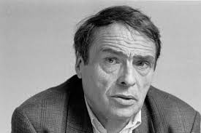
“[...] não há outra maneira de adquirir os princípios fundamentais de uma prática - e a prática científica não é exceção - que não seja a de a praticar ao lado de uma espécie de guia ou de treinador, que protege e incute confiança, que dá o exemplo e que corrige ao enunciar, em situação, os preceitos diretamente aplicados ao caso particular.
[...] a única maneira de o adquirir é a de o ver operar praticamente ou de observar o modo como este habitus científico - é bem este o seu nome -, sem necessariamente se tornar explícito em preceitos formais, ‘reage’ perante opções práticas - um tipo de amostragem, um questionário, etc.”

Slide 8
Para que serve a disciplina de metodologia?
Formação teórica mínima: epistemologia, teoria e técnica
Desenvolvimento simulado de projetos
Formação de um repertório de pesquisas
Estabelecimento de diálogos construtivos
Otimizar o tempo de orientação
Aprender mecanismos para mitigar vieses cognitivos do pesquisador

Slide 9
Pesquisa científica: geração de hipóteses
Parte de intuições do pesquisador
Muito estudo gera a possibilidade de criar novas hipóteses
Observação cuidadosa dos fatos permite buscar explicações alternativas
A formulação das hipóteses é uma atividade altamente criativa e imaginativa
A hipótese não é uma tese a ser defendida, mas uma possibilidade que pode ser testada

Slide 10
Pesquisa científica e replicabilidade
Uma vez definida a hipótese, é preciso definir testes que busquem avaliar se a hipótese explica os fatos de maneira satisfatória (ou ao menos melhor do que as hipóteses comumente aceitas)
Nas pesquisas exploratórias, é preciso definir claramente os procedimentos que serão usados para mapear um campo
O procedimento precisa ser impessoal, de tal modo que possa ser repetido por pessoas diferentes, com crenças diferentes, desde que mantido o mesmo contexto
A metodologia de uma pesquisa é uma descrição clara e sistemática dos procedimentos de teste ou de exploração

Slide 11
Os resultados de uma pesquisa científica
Nenhuma pesquisa científica consegue provar que sua hipótese é objetivamente verdadeira
O máximo que se pode fazer é testar se os resultados esperados ocorrem, mostrando que a hipótese é uma explicação compatível com os fatos
Se os fatos forem incompatíveis, a hipótese é considerada falsa. Se os fatos forem compatíveis, a hipótese não é verdadeira, ela é meramente plausível como explicação
Ela pode ser confrontada com outras explicações existentes, na tentativa de avaliar qual é a mais plausível

Slide 12
O “controle interno” da Ciência
Os códigos compartilhados – e abertos a aperfeiçoamento
Avaliação cega pelos pares
A invalidade de argumentos de autoridade
A questão da replicabilidade
A publicação de bases de dados para escrutínio da comunidade científica
A explicitação da metodologia nos artigos

Slide 13
Pode ser objeto de investigação científica a interpretação correta de uma norma?

Slide 14
Modelos dogmáticos
Modelos dogmáticos: pressupõem não apenas uma descrição, mas também uma série de critérios normativos que possibilitam avaliar se uma determinada afirmação é correta ou incorreta
O problema não é identificar se certas relações existem de fato, mas se certas interpretações são corretas ou não
O parâmetro não é empírico, mas é linguístico: correspondência ou não a um determinado sistema de significações, que operam categorias como:
Licitude e ilicitude
Imputação de deveres
Atribuição de direitos
Validade
Legitimidade

Slide 15
Custo-benefício das pesquisas
Para solucionar casos isolados, ou pequenos conjuntos de casos, as abordagens dogmáticas são mais eficientes, pois os benefícios da pesquisa empírica não justificam os custos
Para promover a gestão de grandes populações de processos, uma análise científica pode conduzir a ganhos substanciais, pois se trata de um tipo de conhecimento com altos custos fixos, mas com resultados muito confiáveis, cujos benefícios superam os custos

Slide 16
Custo-benefício em pesquisas de dados
Pesquisas baseadas em entrevistas continuam tendo custos muito altos
Porém, duas revoluções reduziram os custos das pesquisas de dados
Data Revolution: revolução na disponibilidade e na riqueza de dados públicos, ligada à ampliação da internet
Computational Revolution: os novos programas e linguagens, combinada com a capacidade de processamento do hardware, permite que pessoas com formação adequada realizem pesquisas relevantes em computadores pessoais

Slide 17
Para que serve a pesquisa em direito?
No contexto atual, parece haver uma "crise" de confiança nos discursos tradicionais do direito, ligados com o caráter neutro da jurisdição e com grande rejeição de posturas ativistas
Cada vez mais os juízes são inspirados por visões que admitem argumentos baseados em "questões de fato" e nas consequências das decisões, o que amplia a relevância e os potenciais impactos das pesquisas empíricas

Slide 18
Qual pesquisa fazer neste curso?
Pesquisa exploratória?
Revisão crítica da literatura dogmática?
Trabalho empírico simples?
Uso de ferramentas de data science para compreender padrões processuais?
Em formato de dissertação
https://metodologia.arcos.org.br/a-dissertacao-de-mestrado/

Slide 19
O Projeto de Pesquisa

Slide 20
Importância do projeto
Planejamento x busca intuitiva (atividades muito simples, pesquisadores experientes)
Prevenir problemas, antecipar dificuldades e evitar perda de trabalho/tempo

Slide 21
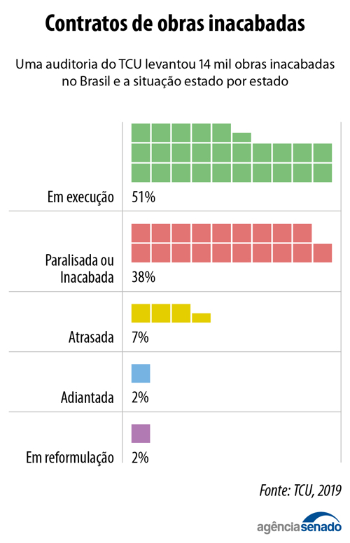

Slide 22
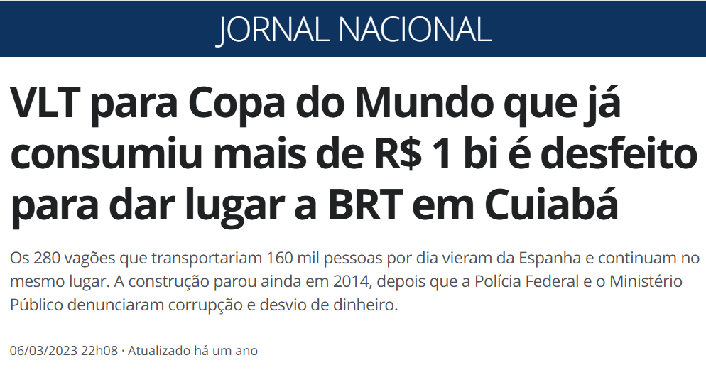
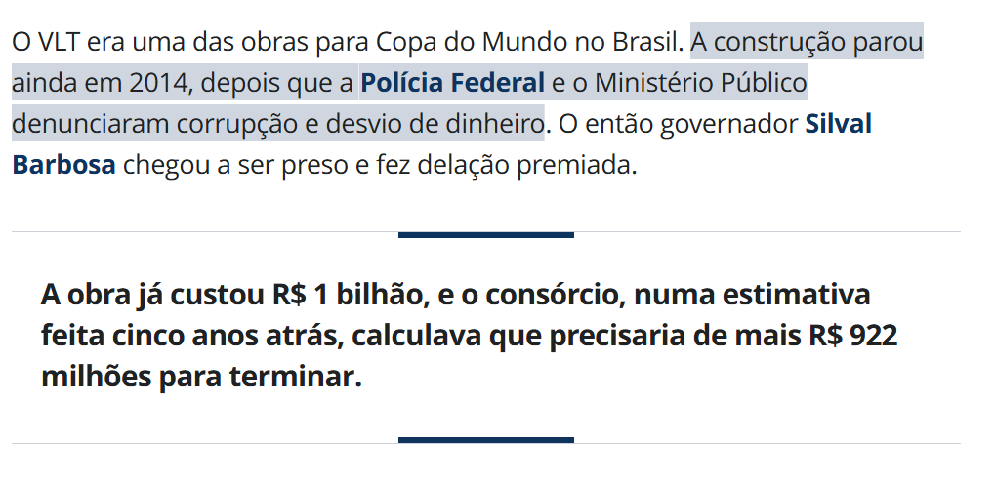
Revista Exame (2015).

Slide 23
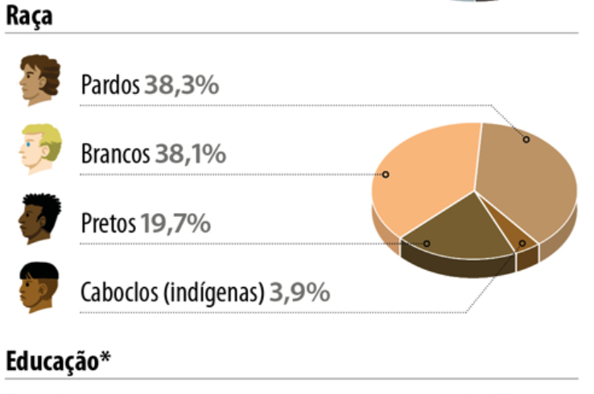
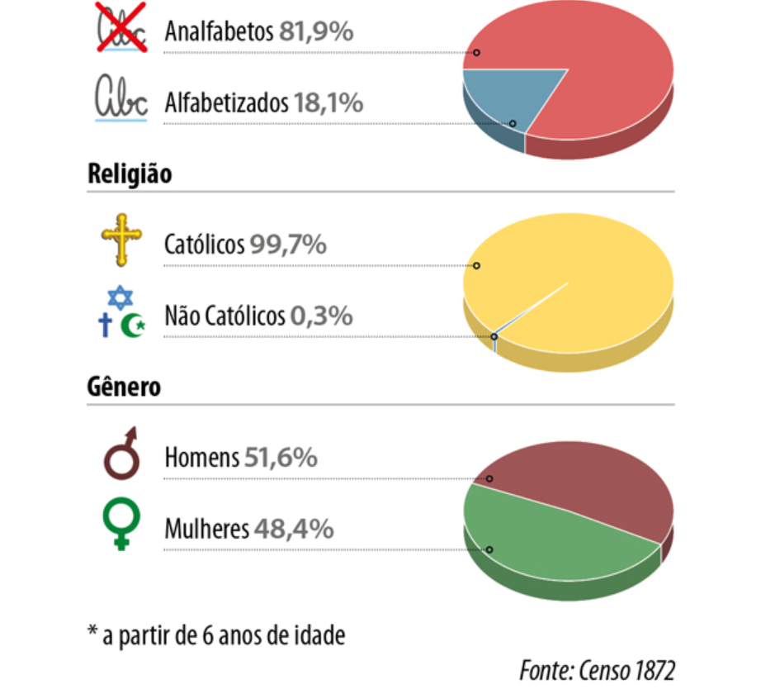
Primeiro Censo do Brasil
Toda resposta precisava ser escrita por extenso. Várias delas eram ilegíveis e tiveram de ser adivinhadas ou desconsideradas;
O Censo não perguntou o sexo das pessoas. Os servidores precisaram determiná-lo a partir de cada nome;
Os senhores declararam que todos os seus escravos eram católicos;
Subestimação do número de negros, em razão do estigma racial;
A complexa apuração foi toda feita manualmente por poucas pessoas e se arrastou por 4 anos.
Agência Senado (2022).

Slide 24
Elementos centrais do projeto
Problema: pergunta a ser respondida
Metodologia: procedimento de pesquisa
Referencial ou Marco Teórico: esclarecimentos conceituais
Não há linearidade!
Há circularidade e a busca por um equilíbrio

Slide 25
Ciclo básico do projeto
Pergunta
Estratégia
Conceitos

Slide 26
Elementos centrais do projeto
Problema – Tema – Justificativa
Metodologia – Objetivos – Hipótese
Referencial Teórico

Slide 27
Título
Função: orientar a busca
Características: conciso, instigante e descritivo
Sugestões: olhar externo e deixar sua definição para o final

Slide 28
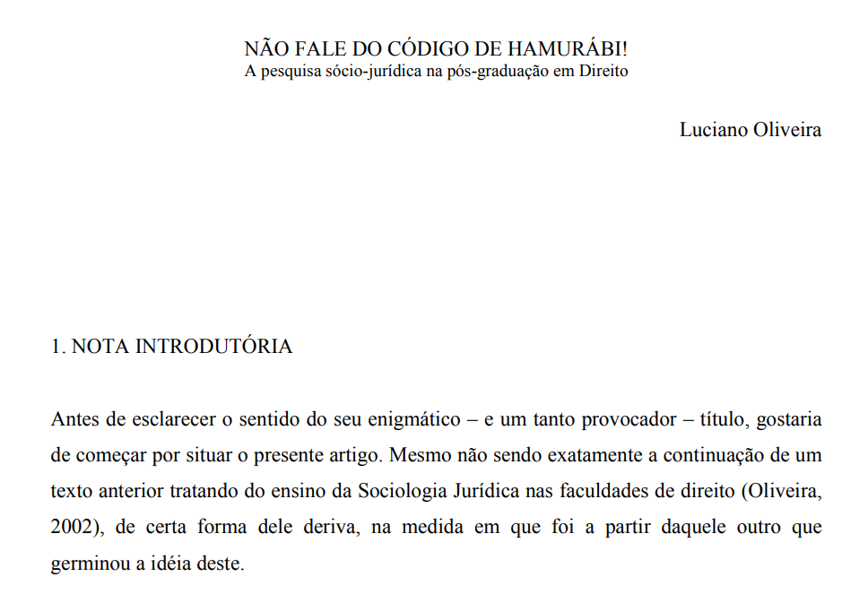
Título
Alguns exemplos

Slide 29
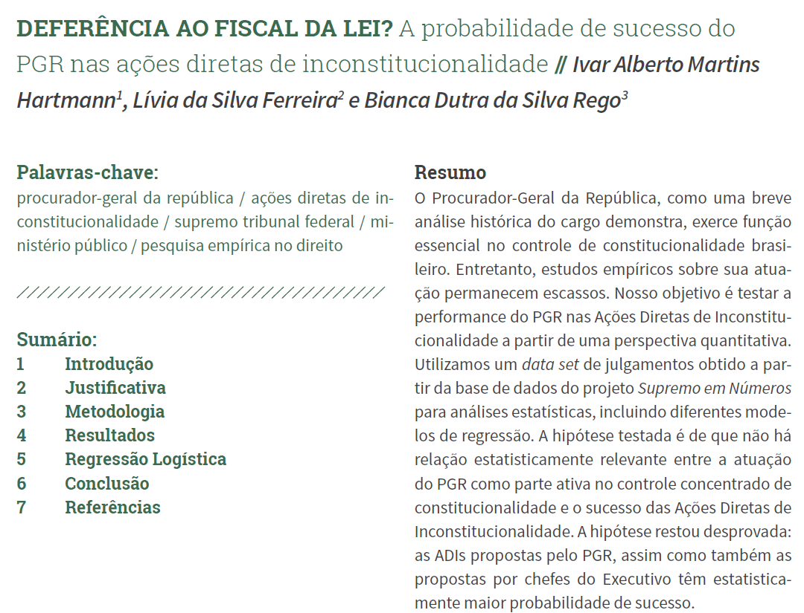
Título
Alguns exemplos

Slide 30
Tema
Campo de estudos em que o problema se insere
Sugestões: gosto e familiaridade do pesquisador

Slide 31
Problema
Ponto problemático no campo de interesse, algo que precise ser investigado
Composto por pergunta(s) a ser(em) respondida(s) pela pesquisa
Ideia central: delimitação
Outras características: clareza, precisão conceitual, complexidade, relevância...

Slide 32
Perguntas
Qual(is)?
Será?
O que?
Existe relação?
Como?
Por que?
Quanto?
Que tipo?
Que significado?
Nem toda pesquisa parte de uma pergunta
Nem toda pergunta é respondível

Slide 33
Para formular boas perguntas
Embora a busca por uma pergunta seja o início típico da elaboração do projeto, as perguntas só aparecem em etapas amadurecidas
Antes da pergunta, vem a definição do Tema, que é uma área do conhecimento, mais ou menos especificada: Direito Administrativo, Processo Administrativo Disciplinar, Penalidades aplicadas a servidores de autarquias etc.
Boas perguntas demandam estudos exploratórios
Levantamento do estado da arte
Identificação de pesquisas similares

Slide 34
Que perguntas fazer?
Um bom começo:
O que não sabemos?
O que intuímos mas não temos certeza?
O que sabemos mal?
Essas perguntas nos colocam em diálogo com o repertório de conhecimentos existentes
Pontos cegos
Pontos insatisfatórios
Pontos que vale a pena explorar

Slide 35
Perguntas
“Consequências do abuso sexual infantil
1. Objetivos
Entender as experiências vividas por mulheres que foram abusadas sexualmente durante sua infância.
Construir um modelo teórico que possa contextualizar a maneira como as mulheres sobreviveram ao abuso e o enfrentaram.
2. Perguntas de pesquisa
O que significa para um grupo de mulheres todas as experiências de abuso sexual que elas viveram em sua infância?
Quais foram as condições em que esse abuso aconteceu?
Quais estratégias de sobrevivência e enfrentamento as mulheres desenvolveram em relação ao abuso sexual?”
Exemplos
Sampieri; Collado; Lucio (2013).

Slide 36
Justificativa
Por que se deve realizar a pesquisa?
relevância social;
resolução de problemas concretos e atuais;
contribuição teórica;
inovação ou utilidade metodológica...
Pertinência às linhas e projetos de pesquisa do programa

Slide 37
Metodologia
Estratégias de abordagem do problema
Define o modo de lidar com as evidências:
quais e quantos dados coletar;
instrumentos de coleta;
modos de classificação;
modelos de análise (ex.: teste de hipóteses).
Olhar externo: avaliação da solidez dos resultados e replicabilidade

Slide 38
Objetivos
Efetuam a mediação entre problema e metodologia
São metas expressas com o uso verbos no infinitivo
Desdobram-se em objetivos gerais e específicos
Coletar
Identificar
Medir
Descrever
Explicar
Levantar
Classificar
Compreender
Analisar
Examinar

Slide 39
Hipótese
Resposta provisória à pergunta
Não é palpite: criatividade e ancoragem na teoria
A depender do problema, pode ser dispensada

Slide 40
Referencial teórico
Perspectiva geral e marco teórico
Repertório de conceitos e categorias utilizados na formulação do problema e da metodologia
Não é um autor, mas uma teoria
O que significa “teoria”?
Risco de combinação de teorias

Slide 41
Elementos opcionais do projeto
Introdução
Revisão de literatura
Cronograma

Slide 42
Introdução
Espécie de esclarecimento prévio, com o objetivo de contextualizar o objeto do projeto
Casos em que a compreensão do problema demanda considerações prévias

Slide 43
Introdução
“Desde a aprovação do Ato dos Direitos Civis de 1964 e do Ato da Educação Superior de 1965, as faculdades e universidades da América têm se esforçado para aumentar a diversidade racial e étnica de seus alunos e seus docentes, e a ‘ação afirmativa’ tornou-se a política de escolha para atingir essa heterogeneidade. (Os autores declaram o gancho narrativo - palavras que servem para atrair, engajar ou conectar o leitor com o estudo.) Essas políticas, no entanto, estão agora no centro de um intenso debate nacional.”
Exemplo e sugestões
Terenzini; Cabrera; Colbeck; Mjorklund; Parente (2001) apud Creswell (2010)

Slide 44
Introdução
“A primeira frase cumpre os dois principais objetivos de uma introdução: despertar o interesse no estudo e comunicar um problema ou questão distinta de pesquisa. Qual efeito causou essa frase? Ela motivou o leitor para continuar a ler? Foi apresentada de tal maneira que um amplo público pudesse entendê-la?”
“- Escreva uma sentença de abertura que estimule o interesse do leitor e que também comunique uma questão com a qual um público amplo pode se relacionar.
- Como regra geral, evite usar citações, especialmente as mais longas, na sentença inicial.
- Evite expressões idiomáticas ou expressões banais (p. ex., O método expositivo continua sendo uma 'vaca sagrada' entre a maioria dos professores das faculdades e universidades.).
- Considere dados numéricos para causar impacto (p. ex., Todo ano, cerca de 5 milhões de americanos experimentam a morte de um membro da família imediata). “
Exemplo e sugestões
Creswell (2010).

Slide 45
Revisão de literatura
Mapeamento da produção existente sobre o tema do projeto e sobre assuntos conexos
Não é uma lista de obras, mas uma descrição do estado da arte da produção existente
Revela as lacunas da literatura e as obras com as quais o autor pretende dialogar (principais trabalhos, inovações recentes...)

Slide 46
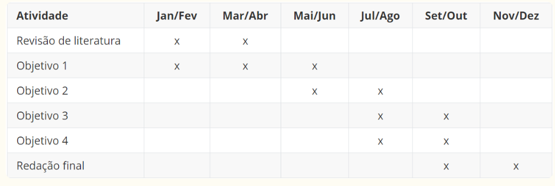
Cronograma
Ferramenta visual de organização das atividades e prazos de um projeto

Slide 47
